Slide 1
yong
拥
感谢妈妈
抱
bao
亲 母

Slide 3
感恩——
你知道母亲节是哪一天吗?
每年5月的第二个星期天就是母亲节
今年的母亲节是5月8日

Slide 4
母亲节的由来

Slide 5
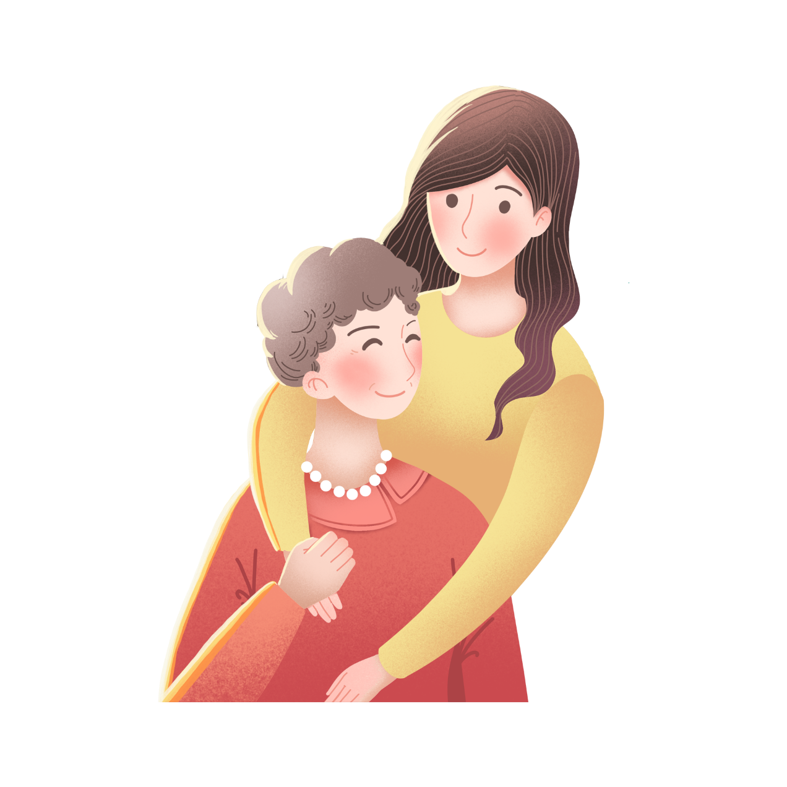
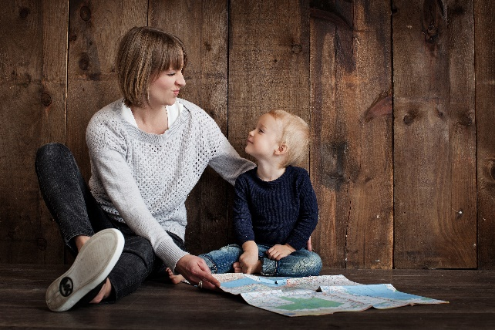
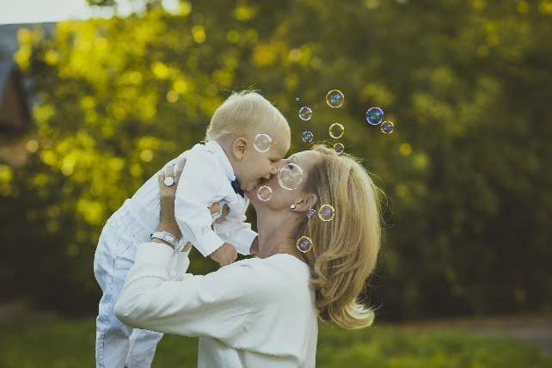
当你还在妈妈肚子里的时候
妈妈时时刻刻都在保护着你
当你出生后
妈妈教你学走路学说话

Slide 6
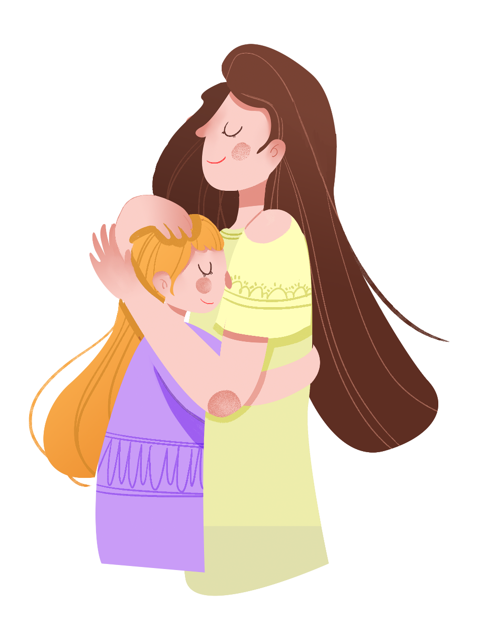
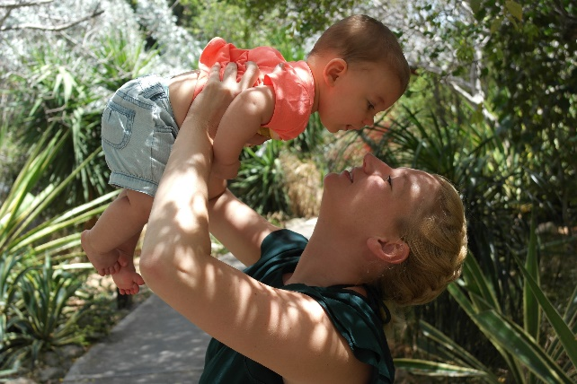
喂你吃饭
陪你游戏
你上学了
妈妈每天送你去学校

Slide 7
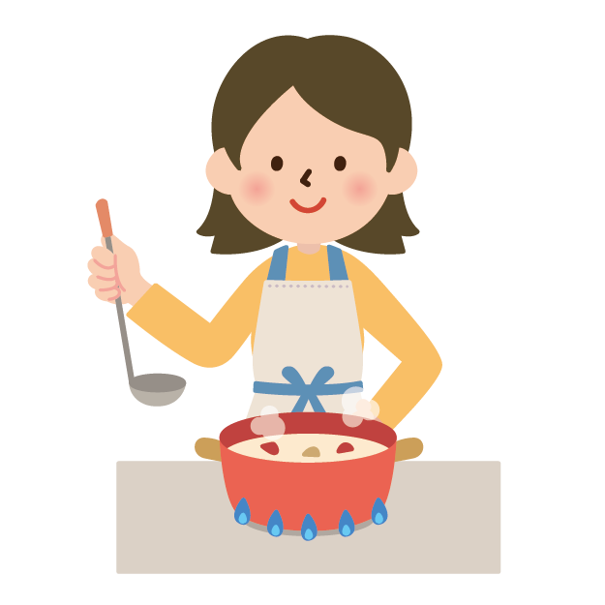
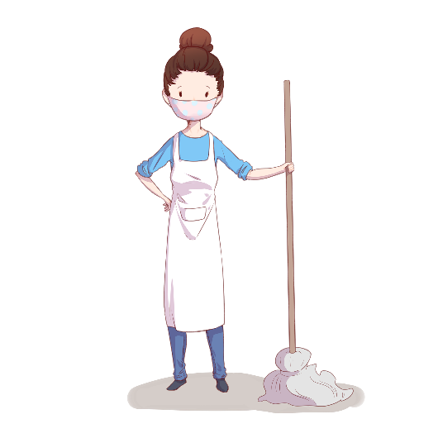
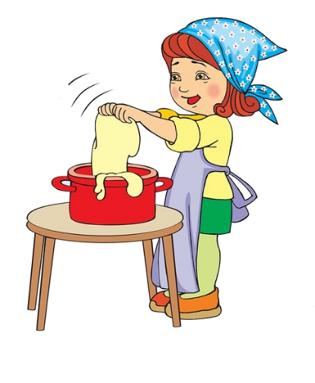
妈妈真的很辛苦
上班
洗衣服
要做饭
打扫卫生

Slide 8
母亲节，
你想对妈妈说什么？你想为妈妈做什么？

Slide 9
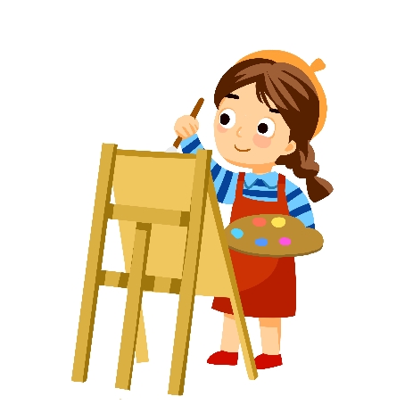
为妈妈制作一张贺卡
为妈妈画一幅画像
给妈妈做一顿美食
帮妈妈打扫卫生

Slide 10
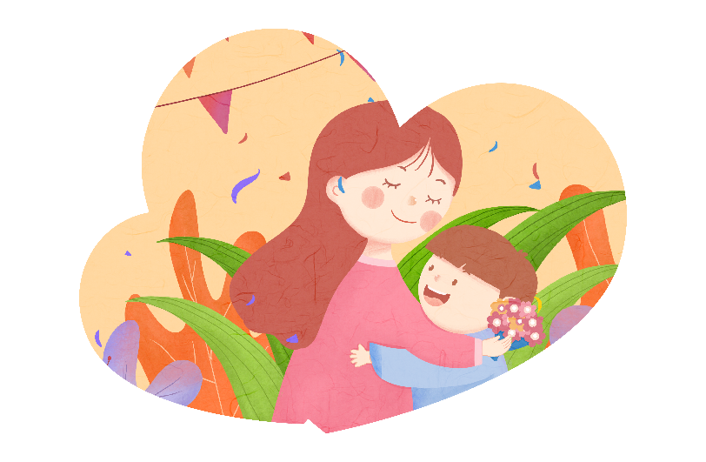
送妈妈一朵花
给妈妈洗个脚
送给妈妈一个吻

Slide 11
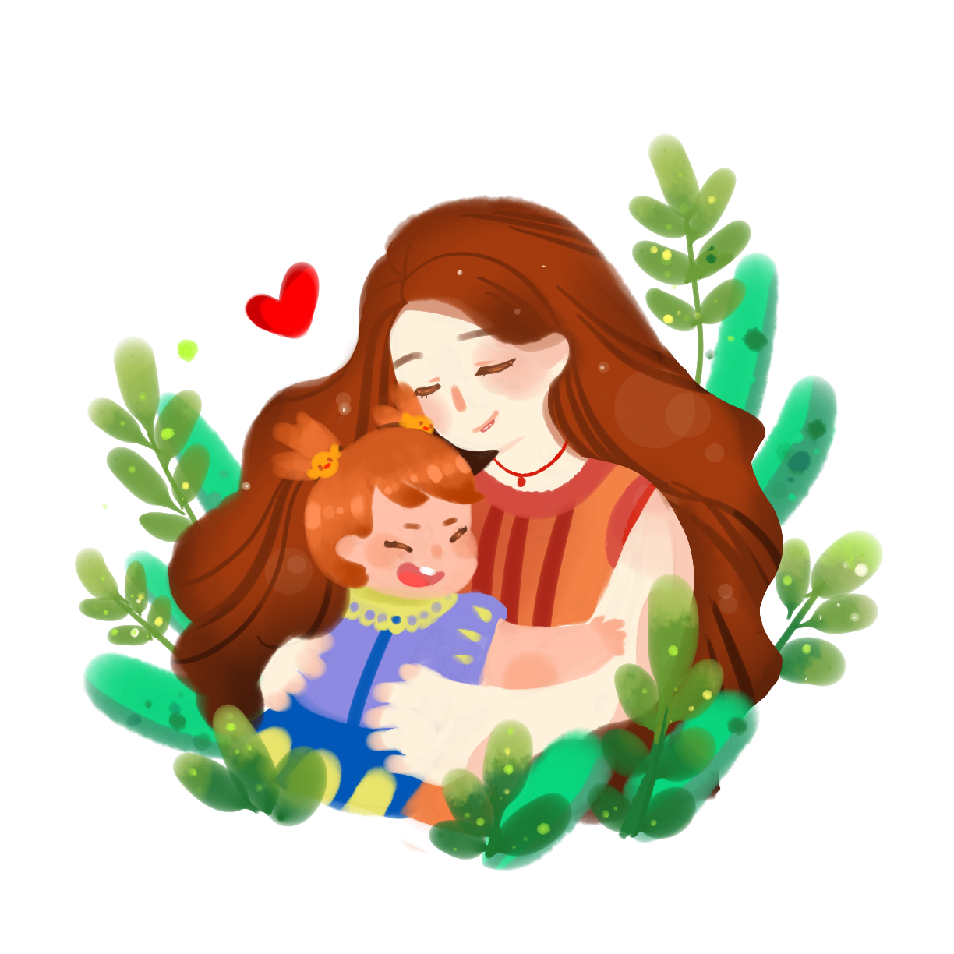
祝所有的妈妈
母亲节快乐

Slide 12
yong
感
感谢妈妈
谢
bao
有您

